Slide 1
USKRSNA KOŠARICA

Slide 2
Potreban pribor i materijal:
Kolaž papir
Škare
Ljepilo

Slide 3
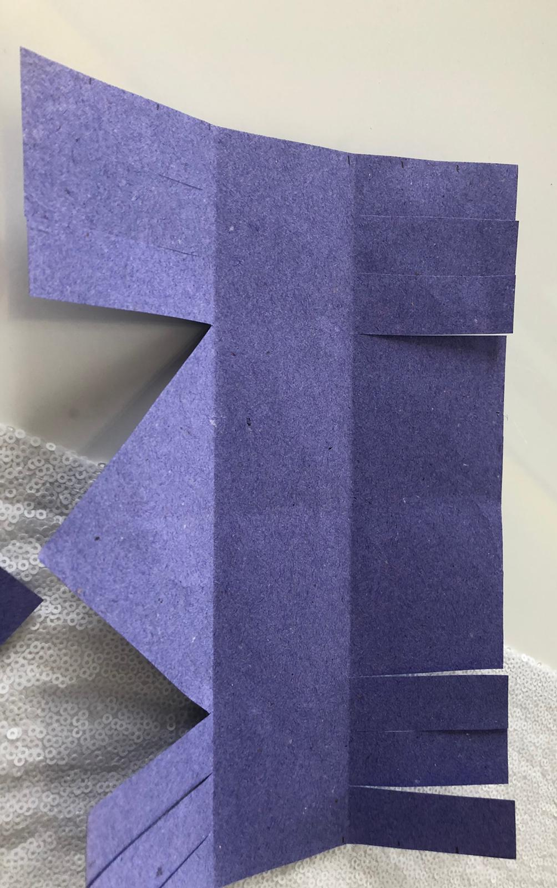
1. 2.

Slide 4
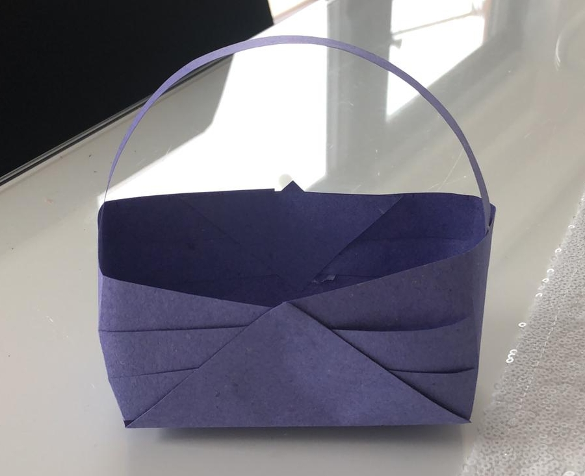
3. 4.

Slide 5
5.

